Slide 1
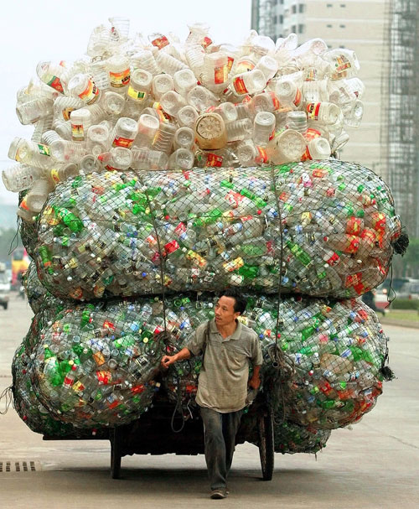
PENGELOLAAN LIMBAH MAKANAN

Slide 2
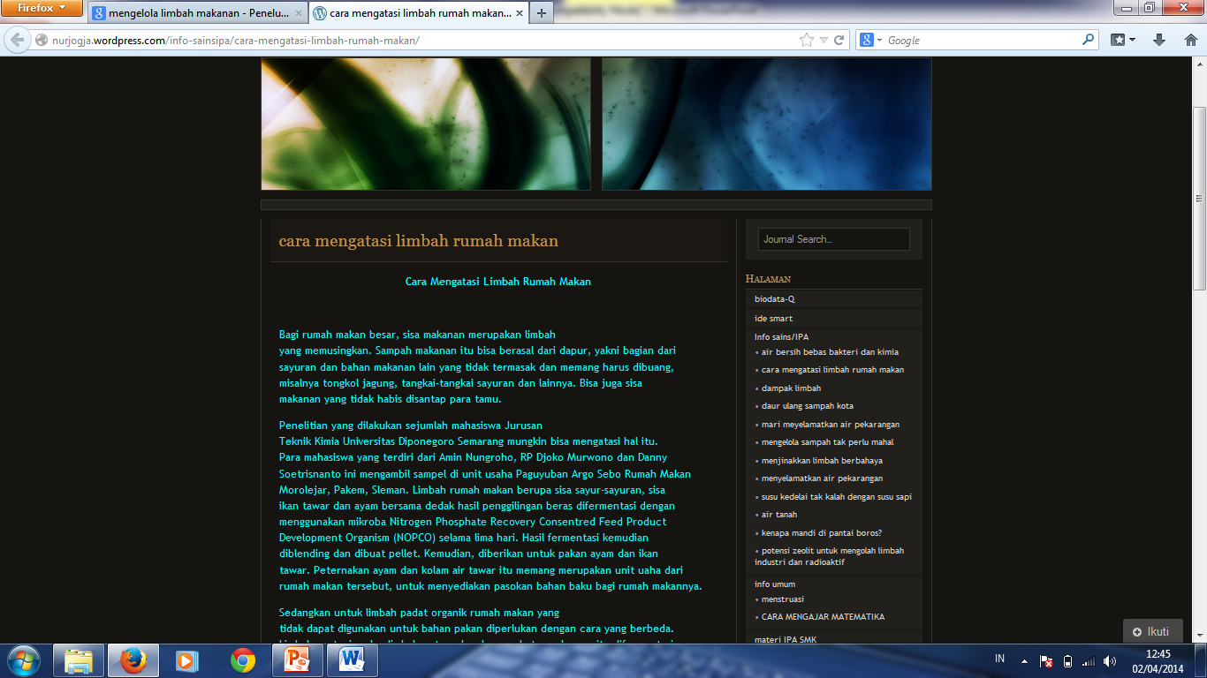
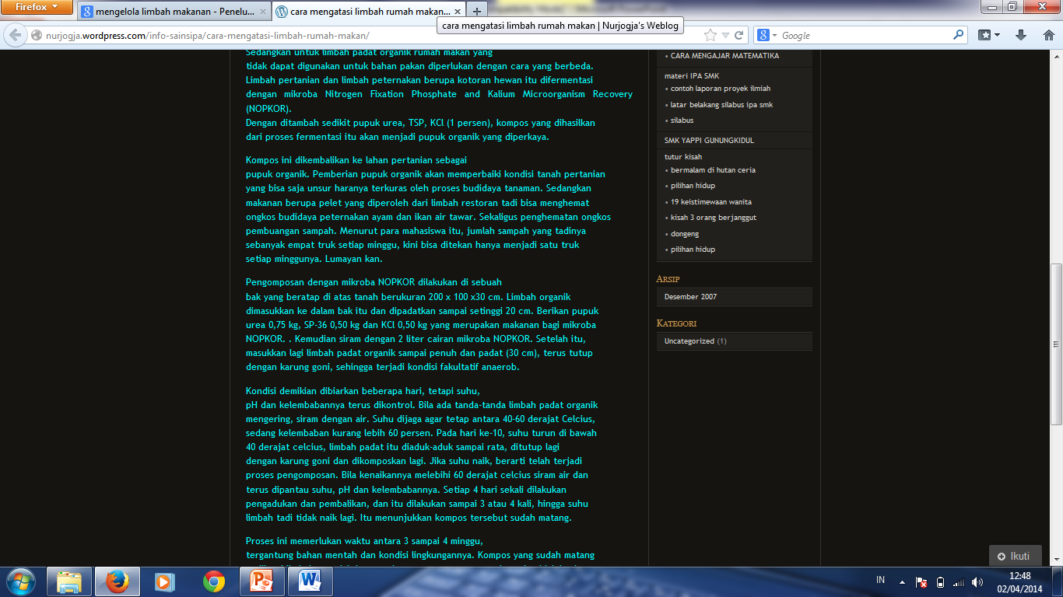

Slide 3
LATAR BELAKANG PENGELOLAAN LIMBAH
Terdiri dr unsur bahan pencemar yg tdk diperlukan
Dlm jmlh besar & terakumulasi → mengganggu keseimbangan ekosistem alam
Penanganan limbah yang tidak memadai dapat menjadi sumber pencemaran yg membahayakan kesehatan.

Slide 4
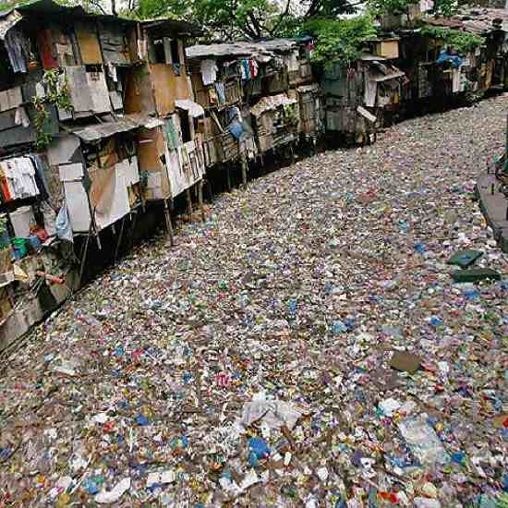
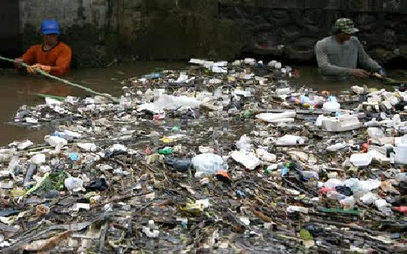

Slide 5
Limbah cair yg dikeluarkan o/ industri2 masih menjadi masalah bagi lingkungan sekitarnya
Industri rumah tangga mengalirkan langsung air limbahnya ke selokan atau sungai tanpa diolah terlebih dahulu
polutan organik yg cukup tinggi

Slide 6
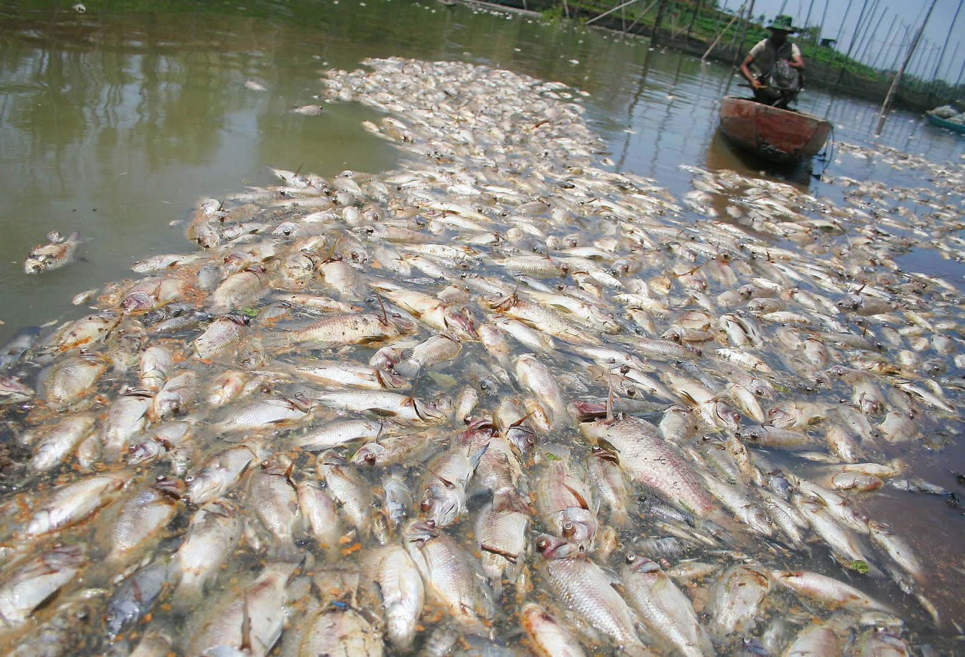

Slide 7
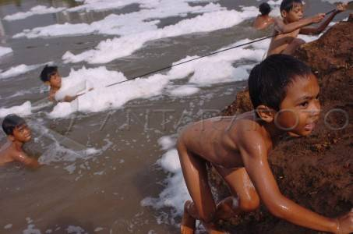
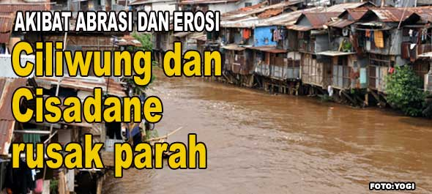

Slide 8
DEFINISI LIMBAH
kotoran yg dihasilkan karena pembuangan sampah atau zat kimia dari pabrik-pabrik
suatu bahan yg tidak berarti dan tidak berharga, tapi kita tidak mengetahui bahwa limbah juga bisa menjadi sesuatu yg berguna dan bermanfaat jika diproses secara baik dan benar

Slide 9
JENIS-JENIS
LIMBAH

Slide 10
NILAI EKONOMIS
LIMBAH EKONOMIS
→ bila diproses lanjut akan menghasilkan nilai tambah

Slide 11
Contoh
Limbah dari pabrik gula yi tetes, dapat dipakai sbg bahan baku pabrik alkohol, ampas tebunya dapat dijadikan bubur pulp dan dipakai u/ pabrik kertas.
Limbah pabrik tahu masih banyak mengandung protein dapat dimanfaatkan sebagai media u/ pertumbuhan mikroba misalnya u/ produksi Protein Sel Tunggal/PST atau u/ alga, misalnya Chlorella sp

Slide 12
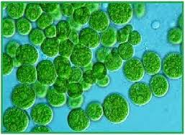
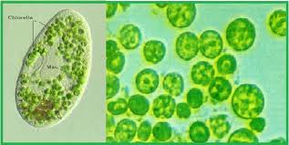

Slide 13
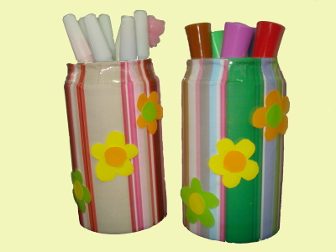
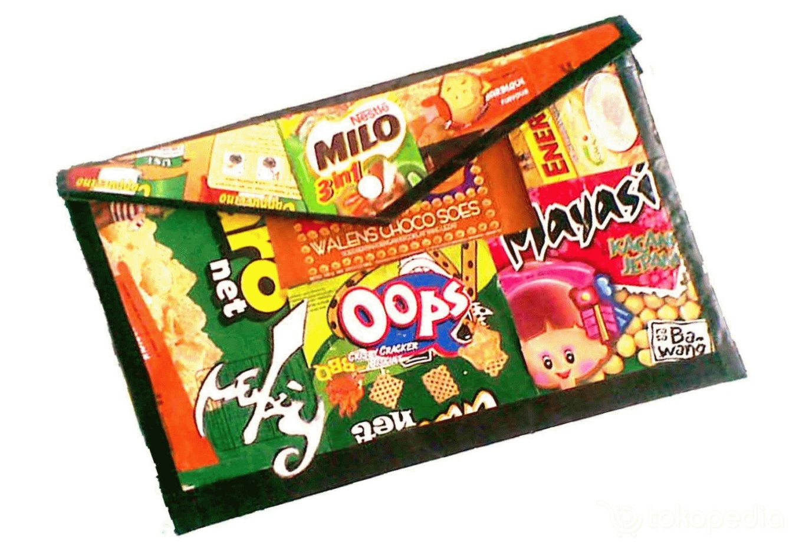

Slide 14
LIMBAH NON EKONOMIS
→ limbah yg diolah dlm proses bentuk apapun tidakakan memberikan nilai tambah, kecuali mempermudah sistem pembuangan
Contoh → limbah pabrik tekstil yg berupa pewarna

Slide 15
BENTUK
LIMBAH GAS/ASAP
→ limbah yg memanfaatkan udara sebagai media. Pabrik mengeluarkan gas, asap, partikel, debu melalui udara, dibantu angin memberikan jangkauan pencemaran yg cukup luas
LIMBAH PADAT
→ limbah yg sesuai dg sifat benda padat mrp sampingan hasil proses produksi.
Pada beberapa industri tertentu limbah ini sering mjd masalah baru sebab u/ proses pembuangannya membutuhkan satu pabrik pula

Slide 16
LIMBAH CAIR
buangan air yg berasal dari pendinginan. Sebuah pabrik membutuhkan air u/ pendinginan mesin, lalu memanfaatkan air sungai yg sudah tercemar

Slide 17
SIFAT
LIMBAH ORGANIK
→ mudah diuraikan melalui proses yg alami
→ mempunyai sifat kimia yg setabil shg zat tersebut akan mengendap kedalam tanah, dasar sungai, danau, serta laut dan selanjutnya akan mempengaruhi organisme yg hidup didalamnya
→ limbah yg berasal dari tumbuhan dan hewan, misalnyakulit pisang, atau kotoran ayam

Slide 18
LIMBAH ANORGANIK
limbah yg tidak dapat diuraikan oleh organisme atau bisa diuraikan tetapi dlm jangka waktu yg lama.
Bahan yg diuraikan berasal dari sumber daya alam yg tidak dapat diperbaruhi, seperti mineral, minyak bumi dan berasal dari proses industri, seperti botol, plastik, dan kaleng

Slide 19
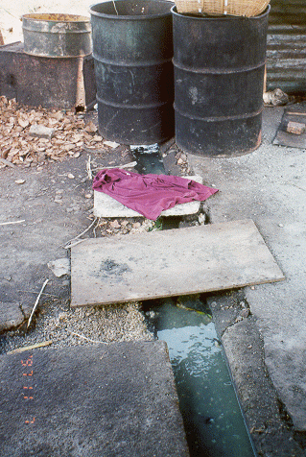
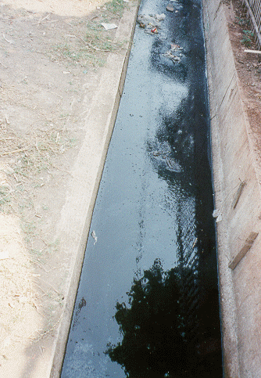

Slide 20
PENGOLAHAN
LIMBAH

Slide 21
Pengolahan Aerobik
Penguraian secara sempurna senyawa organik yg berasal dari buangan di dalam periode waktu yg relatif singkat.
Penguraian dilakukan oleh bakteri dan hal ini dipengaruhi oleh :
  Jumlah sumber nutrien
  Jumlah oksigen

Slide 22
Lumpur aktif (Activated Sludge)
Lumpur adl materi yg tidak larut yg selalu nampak kehadirannya di dlm setiap tahap pengolahan, tersusun oleh serat-serat organik yg kaya akan selulosa dan didalamnya terhimpun kehidupan organisme

Slide 23
Saringan trickling (Trickling Filter)
Merupakan suatu bejana yang tersusun oleh lapisan materi kasar, keras dan kedapair
Kegunaannya u/ mengolah air buangan dg mekanisme aliran air yang jatuh dan mengalir perlahan-lahan melalui lapisan batu untuk kemudian disaring
Saringan trickling memiliki 3 sistem utama yaitu: 1. Distributor2. Pengolahan3. Pengumpul

Slide 24
Kolam oksidasi/stabilisasi (Oxidation Ponds)
Kolam ini tidak memerlukan biaya yg mahal.
Terdapat beberapa kolam yangutama digunakan yaitu kolam fakultatif, kolam maturasi, dan kolam anaerob

Slide 25
Kontraktor biologik berputar (rotating biological contractor)
Analog dg rotating trickling filter/penyaring menetes berputar.
Digunakan antara lain u/ menangani limbah kota, air limbah yg berasal dari industri pengemasan daging, susu dan keju, minuman keras dan anggur, produksi babi danunggas, pengolahan sayuran & indutri perekat & kertas.

Slide 26
Proses pengolahan secara anaerobik
Proses pengolahan scr anaerobik terjadi disebabkan o/ aktivitas mikroorganisme pada saat tidak ada oksigen bebas
Senyawa berbentuk anorganik atau organik pekat yg umumnya berasal dari industri sukar atau lambat sekali u/ diolah secara aerobik, maka pengolahan dilakukan secara anaerobik
Hasil akhir pengolahan secara anaerobik adalah CO2 dan CH4

Slide 27
Prinsip proses pengolahan secara anaerobik adl menghilangkan atau mendegradasi bahan karbon organik dlm limbah cair atau sludge
Bakteri yg terlibat :
  Clostridium spp., Peptococcus anaerobus, Bifidobacterium spp., Desulphovibrio spp., Corynebacterium spp., Lactobacillus, Actonomyces, Staphylococcus, and Eschericia coli

Slide 28
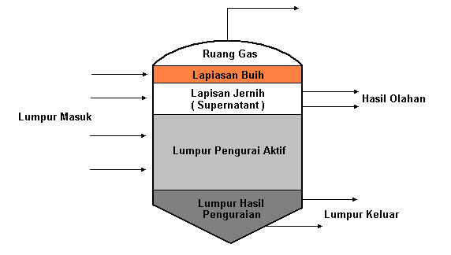
PENGOLAHAN LIMBAH SCR ANAEROB 1 TAHAP

Slide 29
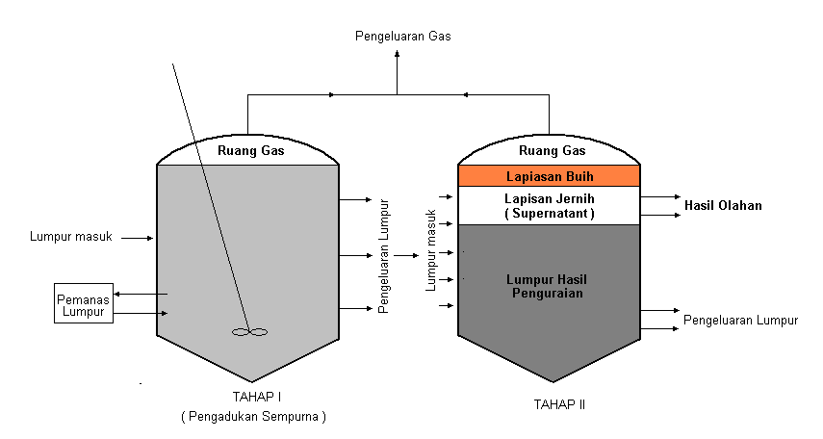
PENGOLAHAN LIMBAH SCR ANAEROB 2 TAHAP

Slide 30
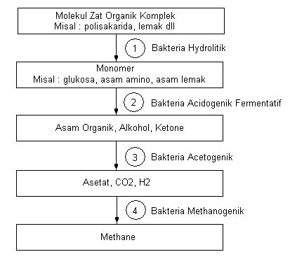

Slide 31
PENGOLAHAN AEROB-ANAEROB

Slide 32
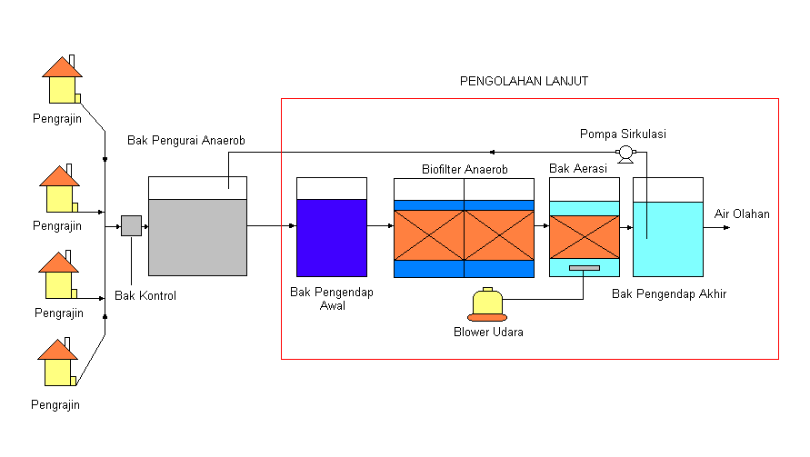

Slide 33
Air limbah yg dihasilkan dari proses industri makanan dikumpulkan melalui saluran air limbah, kemudian dilairkan ke bak kontrol u/ memisahkan kotoran padat.
Selanjutnya, sambil di bubuhi dg larutan kapur/larutan NaOH air limbah dialirkan ke bak pengurai anaerob. Di dalam bak pengurai anaerob tersebut polutan organik yg ada di dalam air limbah akan diuraikan o/ mikroorganisme secara anaerob, menghasilkan gas methan yg dapat digunakan sbg bahan bakar.
Air olahan tahap awal ini selanjutnya diolah dg proses pengolahan lanjut dg sistem biofilter aerob.

Slide 34
BIOFILTER
Biofilter berfungsi sbg media penyaring air limbah yg melalui media ini.
Sebagai akibatnya, air limbah yg mengandung suspended solids dan bakteri E.coli setelah melalui filter ini akan berkurang konsentrasinya

Slide 35
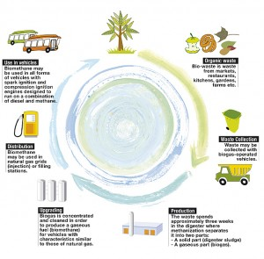

Slide 36
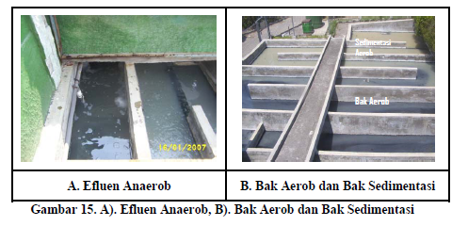

Slide 37
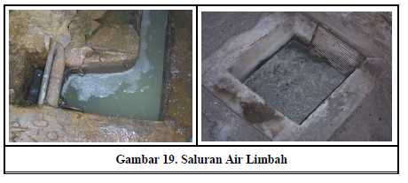

Slide 38
DAFTAR PUSTAKA
Suma’mur PK, Gizi Kerja. Makanan dan Kantin di Perusahaan. Proyek Perbaikan Gizi dan Keluarga Berencana Pusat. Jakarta. 1988
H. Marsetyo, G. Kertasaputro. Ilmu Gizi (Korelasi Gizi, Kesehatan dan Produktivitas Kerja). Gramedia. Jakarta. 1991
Purnawijayanti, Hiasinta A. Sanitasi Higiene dan Keselamatan Kerja dalam Pengolahan Makanan. Kanisius. 2001
Widyati, Retno dan Yuliarsih. Higiene dan Sanitasi Umum dan Perhotelan. Gramedia. Jakarta. 2002

Slide 39


